Slide 1
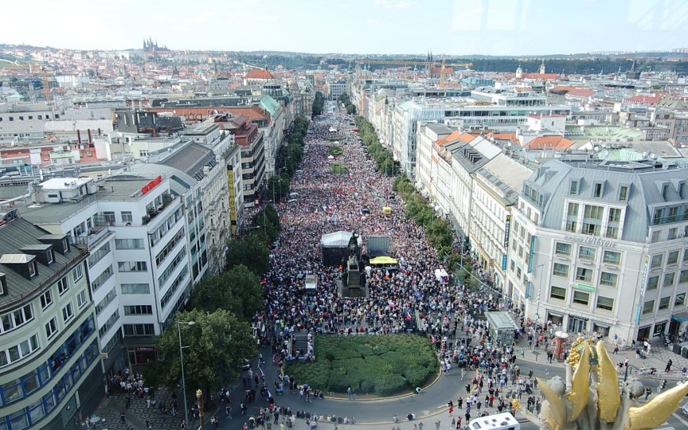
SOCb2002 Sociální hnutí a politický protest
Přednáška 11: Sociální hnutí a životní prostředí

Slide 2
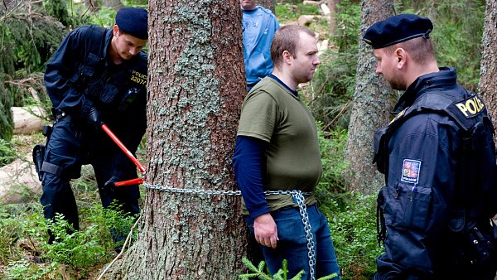
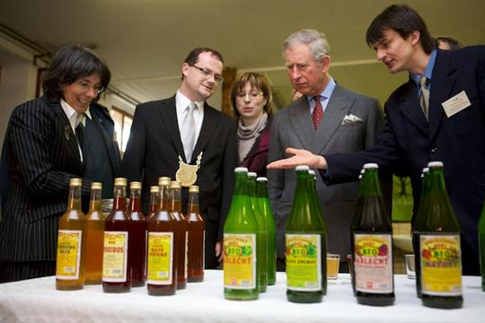
Vlny environmentálního aktivismu
Předchůdci? Inspirace? Ideové zdroje?
Konzervacionismus (tradice, elity)
Prezervacionismus (duchovní pouto mezi přírodou a člověkem, romantismus, oslava divočiny, Thoreau)
Reformní environmentalismus (19. a počátek 20. století, ochrana veřejných statků a populace)
4. vlna

Slide 3
4. vlna
60. léta – Nová levice – otevírání prostoru
Nová levice a studentské hnutí – tranzice k environmentální politice
Otázka přírody už není oddělována od problémů společnosti
Organizační i ideová rozrůzněnost 4. vlny
Taktiky, ideje, strategie

Slide 4
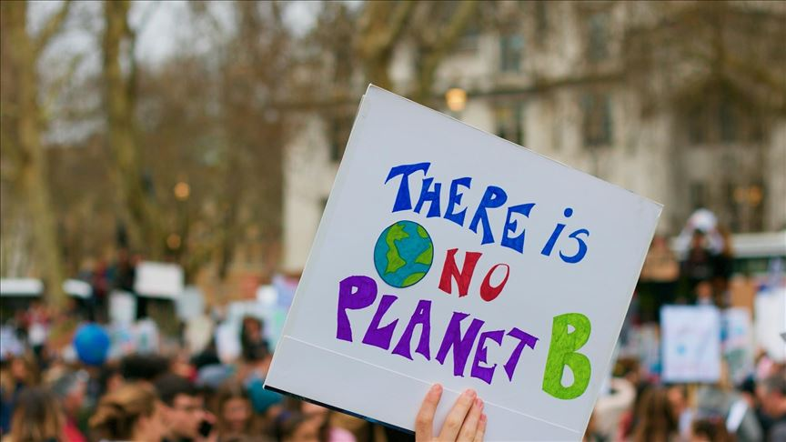
2. větve současného environmentálního aktivismu
Environmental Justice Movement (EJM) – odvozeno z GJM (global justice movement) – Climate Justice – politika vs. Věda (“Ecology without class struggle is gardening”)
Hlubinná ekologie

Slide 5
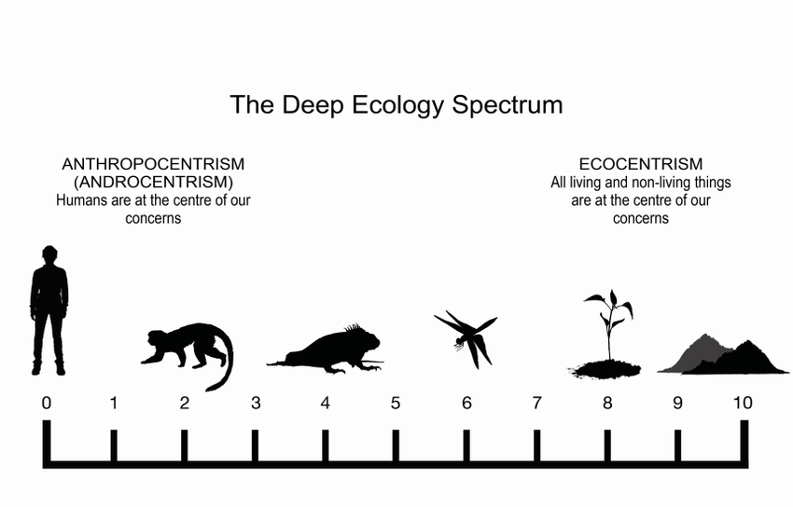
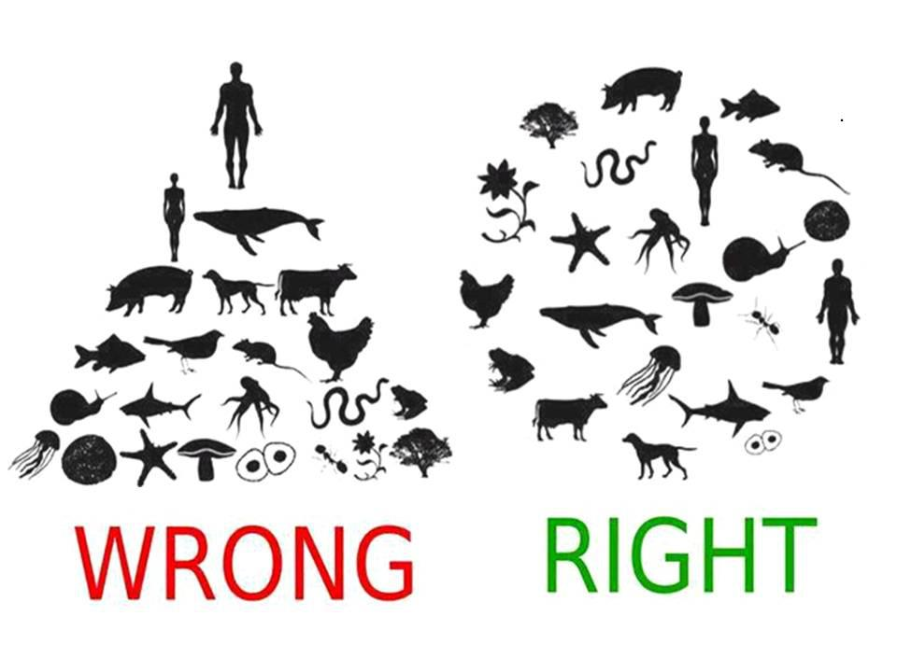
Hlubinná ekologie: teoretické kořeny
Hlubinná ekologie – Arne Naess, 1973
Vs. „mělká ekologie“ – boj proti znečištění, za ochranu lidí, a proti mrhání zdroji
Vztahová perspektiva, opuštění humano-centristického pohledu
Biosférický egalitarianismus
Principy diverzity a symbiózy
Anti-třídní perspektiva
Boj proti plýtvání zdroj a znečištění
Komplexita, systém
Lokální autonomie a decentralizace

Slide 6
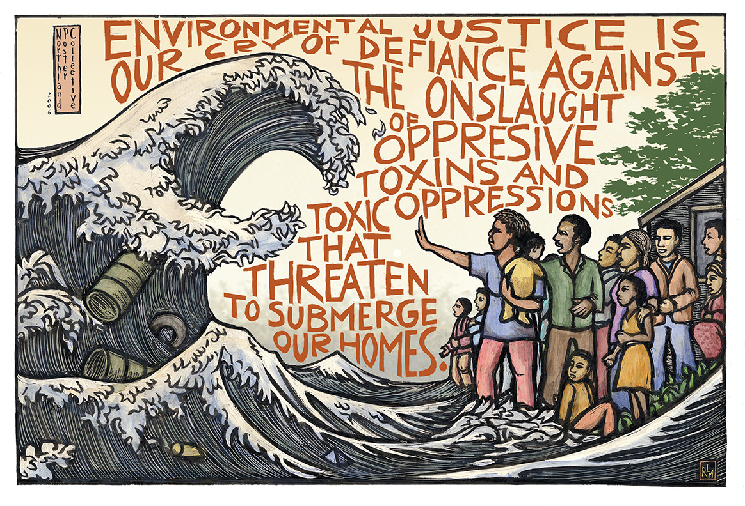
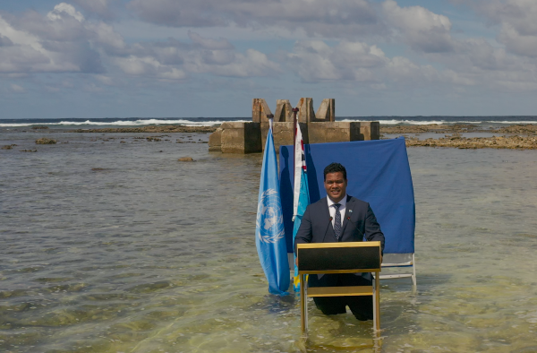
Environmentální spravedlnost
Snaha o posunutí a propojení environmentální problematiky s otázkami sociálních problémů a nerovnosti
Explicitní propojení otázek životního prostředí a sociální spravedlnosti
Posun z kulturní perspektivy k perspektivě (socio-)ekonomické
Posun od struktur národního státu k nadnárodním strukturám
„Každý jedince – bez ohledu na svoji rasu, etnicitu, nebo ekonomickou pozici – má právo být osvobozen od ekologické destrukce a zaslouží si stejnou ochranu svého prostředí, zdraví, zaměstnání, bydlení a dopravy.

Slide 7
Hnutí za environmentální spravedlnost
Kritika nespravedlivé distribuce environmentální zátěže na americkém Jihu (80. léta)
Environmentální rasismus
Chudší národy stále více trpí environmentální nespravedlností v globální ekonomice
Místní/národní environmentální nerovnosti – nízká míra úspěchu při rámování témat
Transnacionální/globální environmentální nerovnosti – vyšší snaha i míra úspěchu při rámování tématu (korporace, vykořisťování zdrojů v rozvojových zemích
2007 – Climate Action Network – Climate Justice Now

Slide 8
Hnutí za klimatickou spravedlnost
1992 - Earth Summit - Rio de Janeiro – aim to stabilize greenhouse gas concentrations in the atmosphere
2000 - first Climate Justice Summit (Hague), the Netherlands - parallel to UN conferences on climate – framing of climate change is a rights issue
2004 - The Durban Group for Climate Justice - call for a global grassroots movement against climate change
2007 - Climate Justice Now!, a global coalition of networks and organizations campaigning for climate justice
2008 - Global Humanitarian Forum focused on climate justice at its inaugural Annual Meeting in Geneva, Switzerland
2009 - The Climate Justice Action Network - call for changes to the economic and political systems causing climate change
2010 - In April 2010 the World People's Conference on Climate Change and the Rights of Mother Earth - Tiquipaya (Cochabamba), Bolivia - global gathering of civil society and governments hosted by the government of Bolivia
2013, 2018 …
COP [the Conference of the Parties]: konference OSN, 1995 - dnes

Slide 9
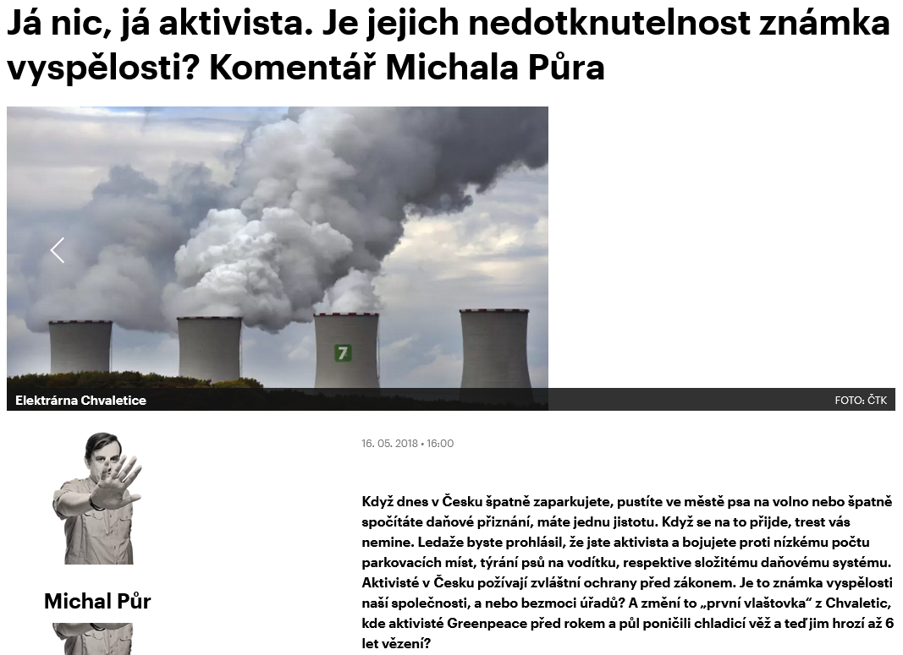
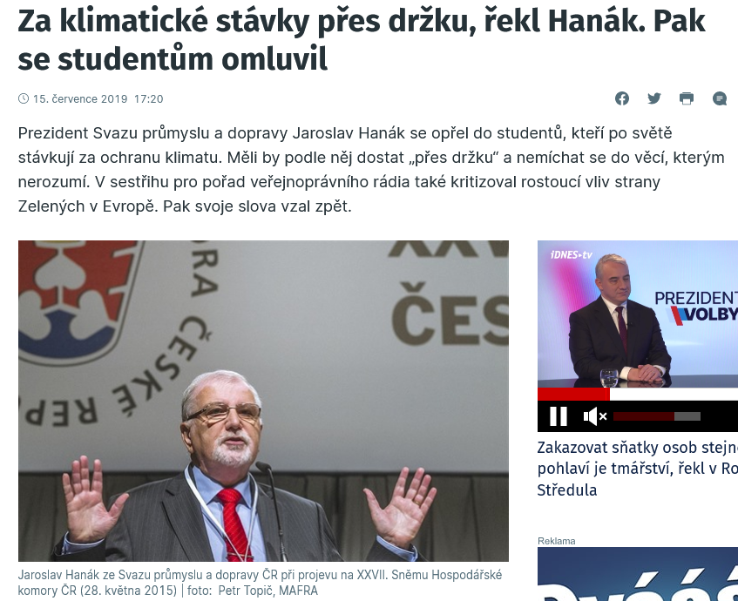
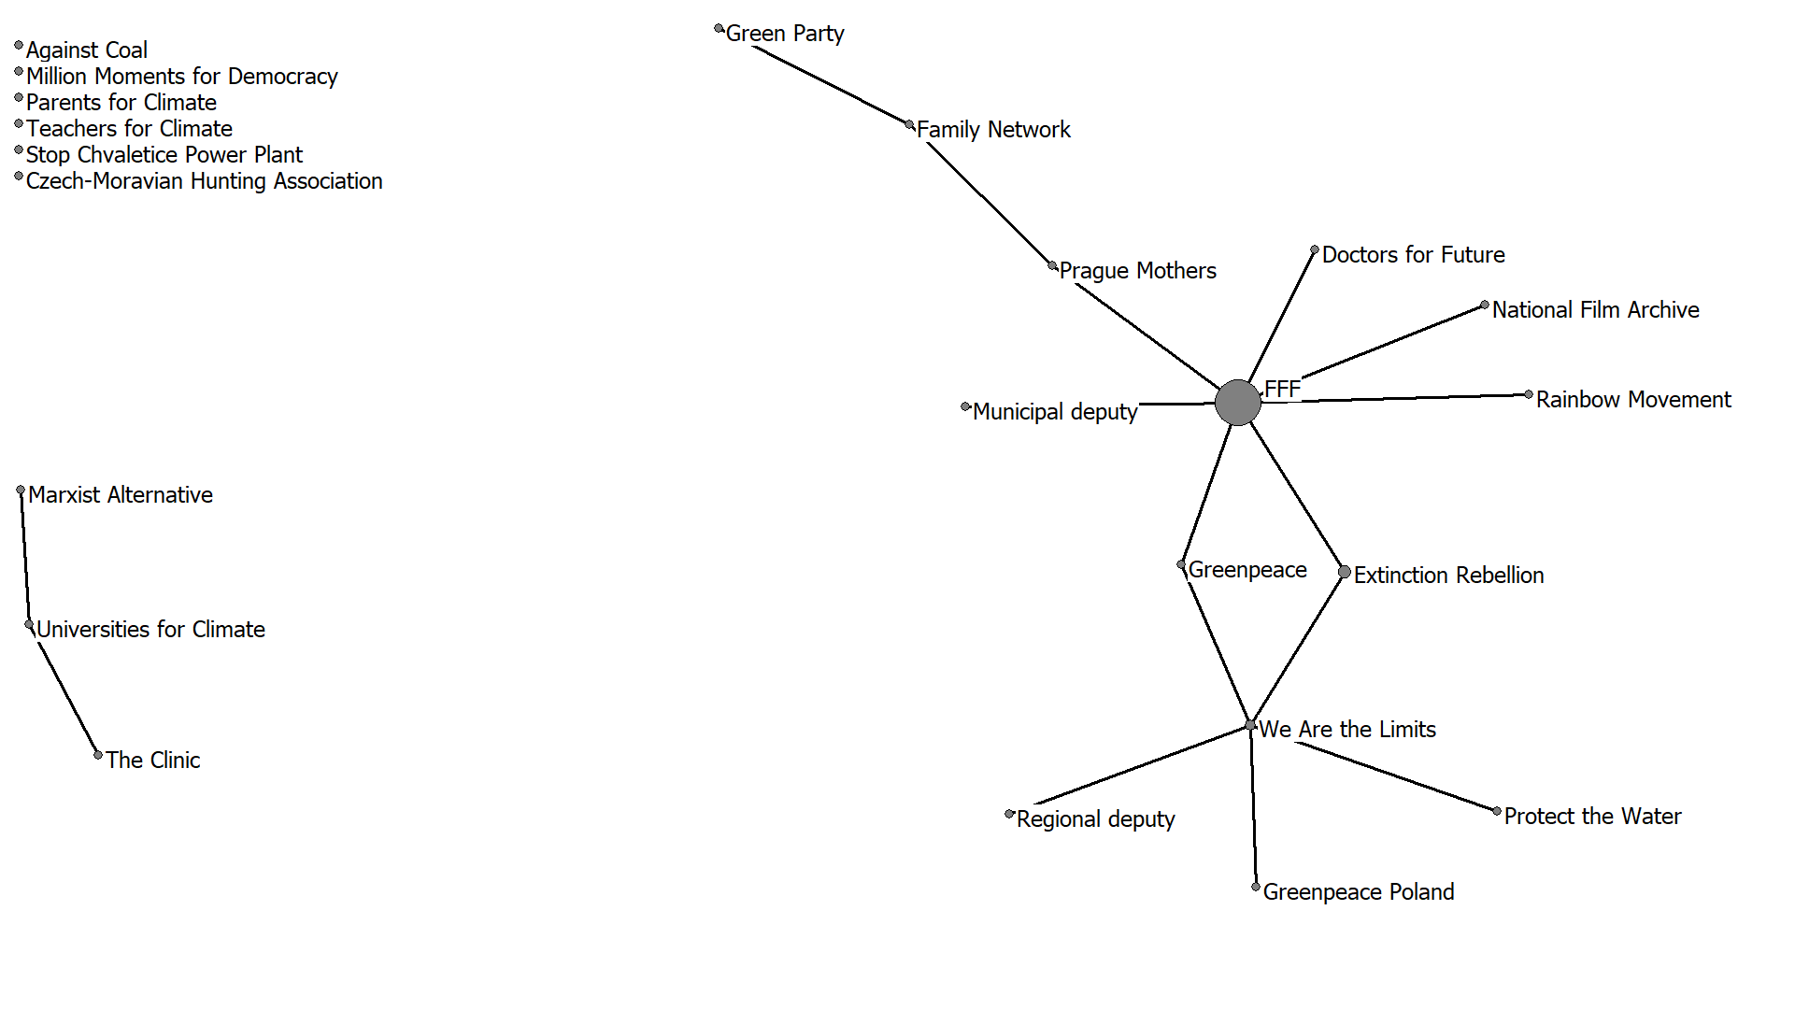
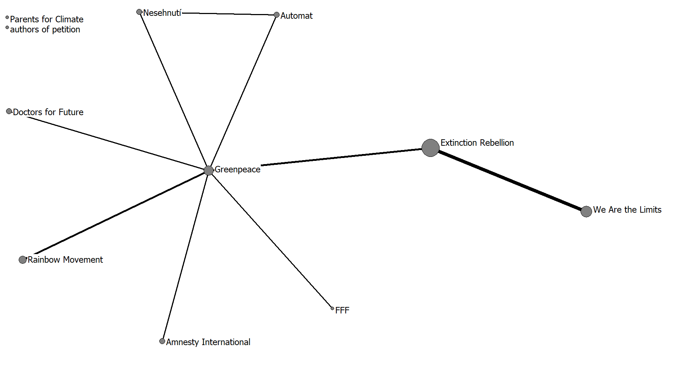
České hnutí proti změně klimatu
Klimatické sekce „starých“ organizací (Hnutí Duha, Greenpeace)
2015 - Ende Gelände – občanská neposlušnost v Německu (těžba uhlí)
2017 - Limity jsme my, Klimakempy (odnož EG)
Klimatická stávka – září 2019 – Fridays for Future + Earth Strike
2019 – Extinction Rebellion
Starší – Climate Action Network (ČR – Hnutí Duha)
… a jeho proti-hnutí (klimaskeptický aktivismus – Vojtěch Pecka)

Slide 10
Repertoár
http://www.youtube.com/watch?v=ERHDw6AE0sc
http://www.youtube.com/watch?v=BLM8s5j_jW0
http://www.youtube.com/user/MichalKolesarNet#p/u/13/Tr_a6DGsCkc
https://www.youtube.com/watch?v=jSXyBrgrRK0
https://www.youtube.com/watch?v=FM3KW1ZDfy8
https://www.youtube.com/watch?v=xUhRAiZS70E
https://www.youtube.com/watch?v=rt-bv8zxwFY

